Slide 1
図1. TATSUKI 概念的概要
統合的知識に基づく信頼調整型評価システム（襟）— 6フェーズサイクル
フェーズ1
公約宣言
w₁, w₂, …, wₖ (Σ=1)
フェーズ2
選挙
（加重投票）
フェーズ3
任期
（中間評価: O/P/E）
次の サイクル
フェーズ6
信任係数更新
τ(S) → 次回選挙
フェーズ5
説明責任得点
S = Σ wⱼ·fⱼ
フェーズ4
実現度評価
fⱼ ∈ [0,1] 公約ごと
主要数式
説明責任得点: Sᶜ = Σ wⱼ · fⱼ (Σwⱼ = 1)
信任係数: τᶜ⁽ᵗ⁺¹⁾ = ω(Sᶜ⁽ᵗ⁾) ω: [0,1] → [τₘᵢₙ, τₘₐₓ]
有効得票数: V_eff(c) = τᶜ · nᶜ (候補者cの生票数)
図1. TATSUKIメカニズムの概念的概要。各選挙サイクルの6フェーズを示す：公約宣言、選挙、任期、実現度評価、説明責任得点算出、信任係数更新。

Slide 2
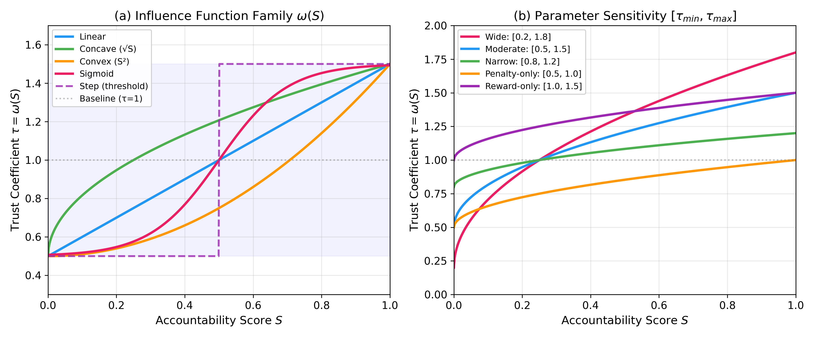
図2. 影響関数族 ω(S)
図2. (a) 説明責任得点Sから信任係数τへの異なる影響関数仕様。(b) 凹関数仕様における[τ_min, τ_max]範囲に対するパラメータ感度。

Slide 3
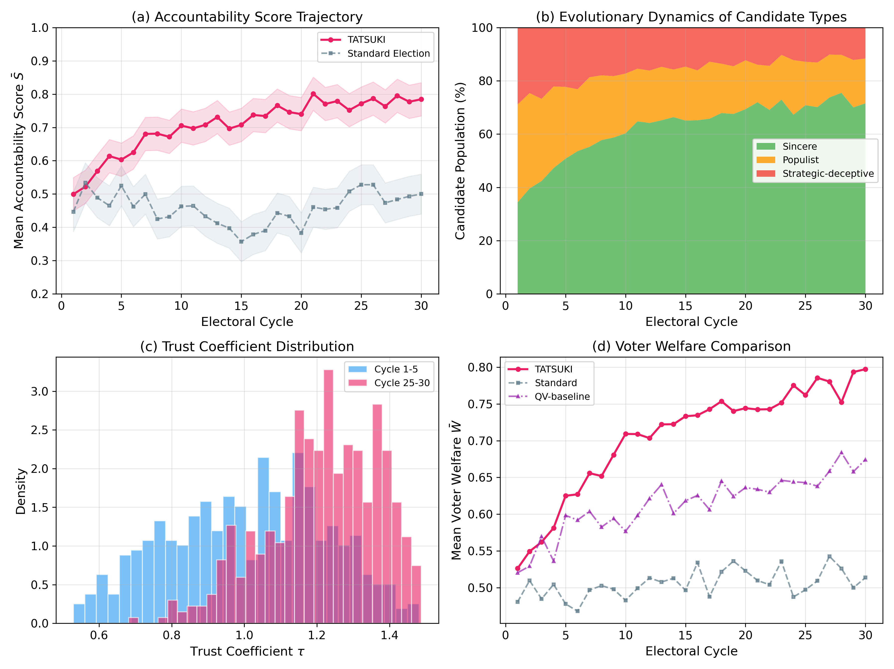
図3. ベースラインシミュレーション結果
図3. (a) 平均説明責任得点の推移。(b) 候補者タイプの進化動態。(c) 信任係数分布のシフト。(d) システム間の有権者厚生比較。

Slide 4
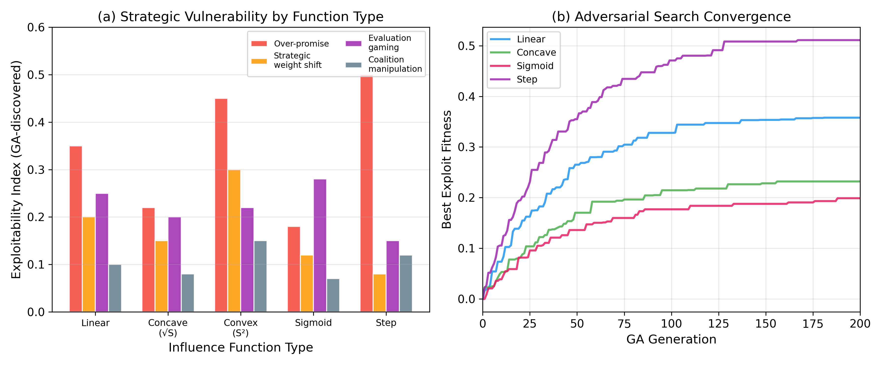
図4. 敵対的ロバスト性分析
図4. (a) 戦略タイプと影響関数別の攻略可能性指標。(b) 敵対的戦略探索の遺伝的アルゴリズム収束。

Slide 5
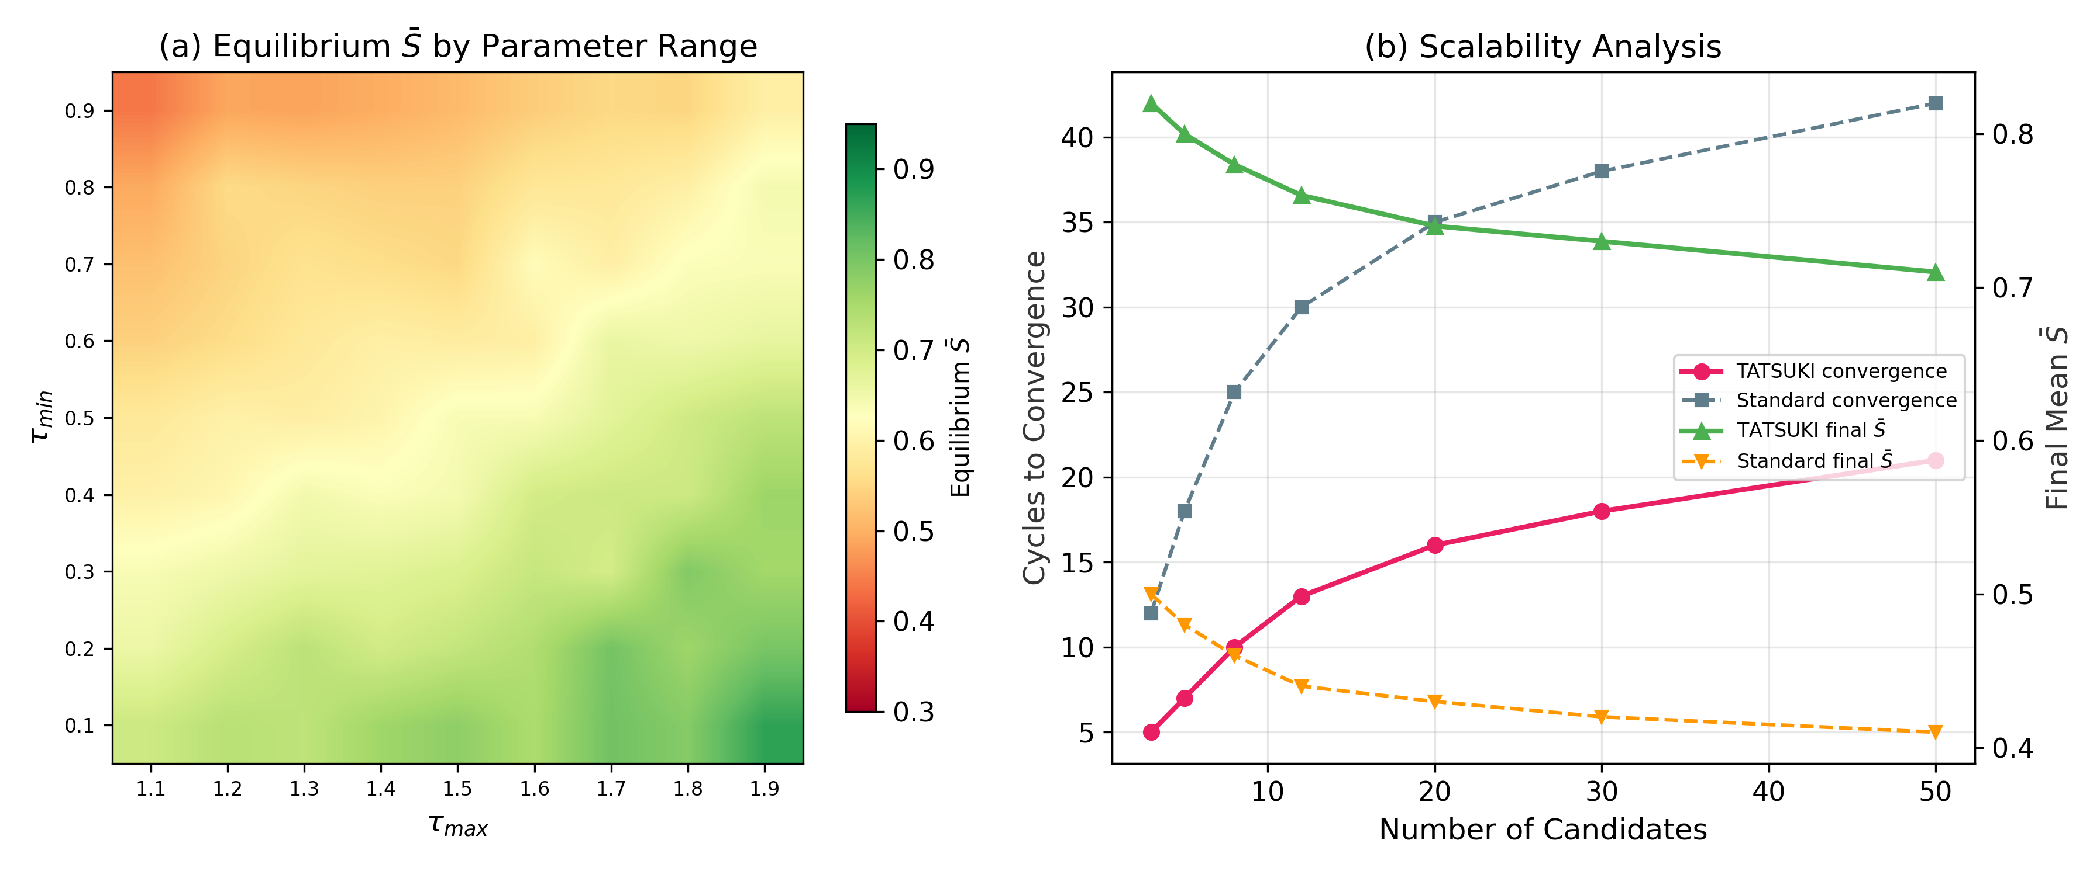
図5. 感度分析
図5. (a) τ_minとτ_maxの関数としての均衡説明責任得点のヒートマップ。(b) 候補者プールサイズ別のスケーラビリティ分析。

Slide 6
図6. TATSUKIの理論的位置づけ
← 回顧的
伝統的 民主主義
急進的 改革
Futarchy
標準選挙
Liquid Democracy
加重投票
Quadratic Voting
Barro-Ferejohn モデル
TATSUKI (本論文)
回顧的投票 (Fiorina)
展望的 →
説明責任 重視
メカニズム デザイン
一人一票からの乖離度 →
図6. 既存の選挙制度改革提案に対するTATSUKIの位置づけ。横軸：OPOVからの乖離度。縦軸：時間的指向（回顧的〜展望的）。

Slide 7
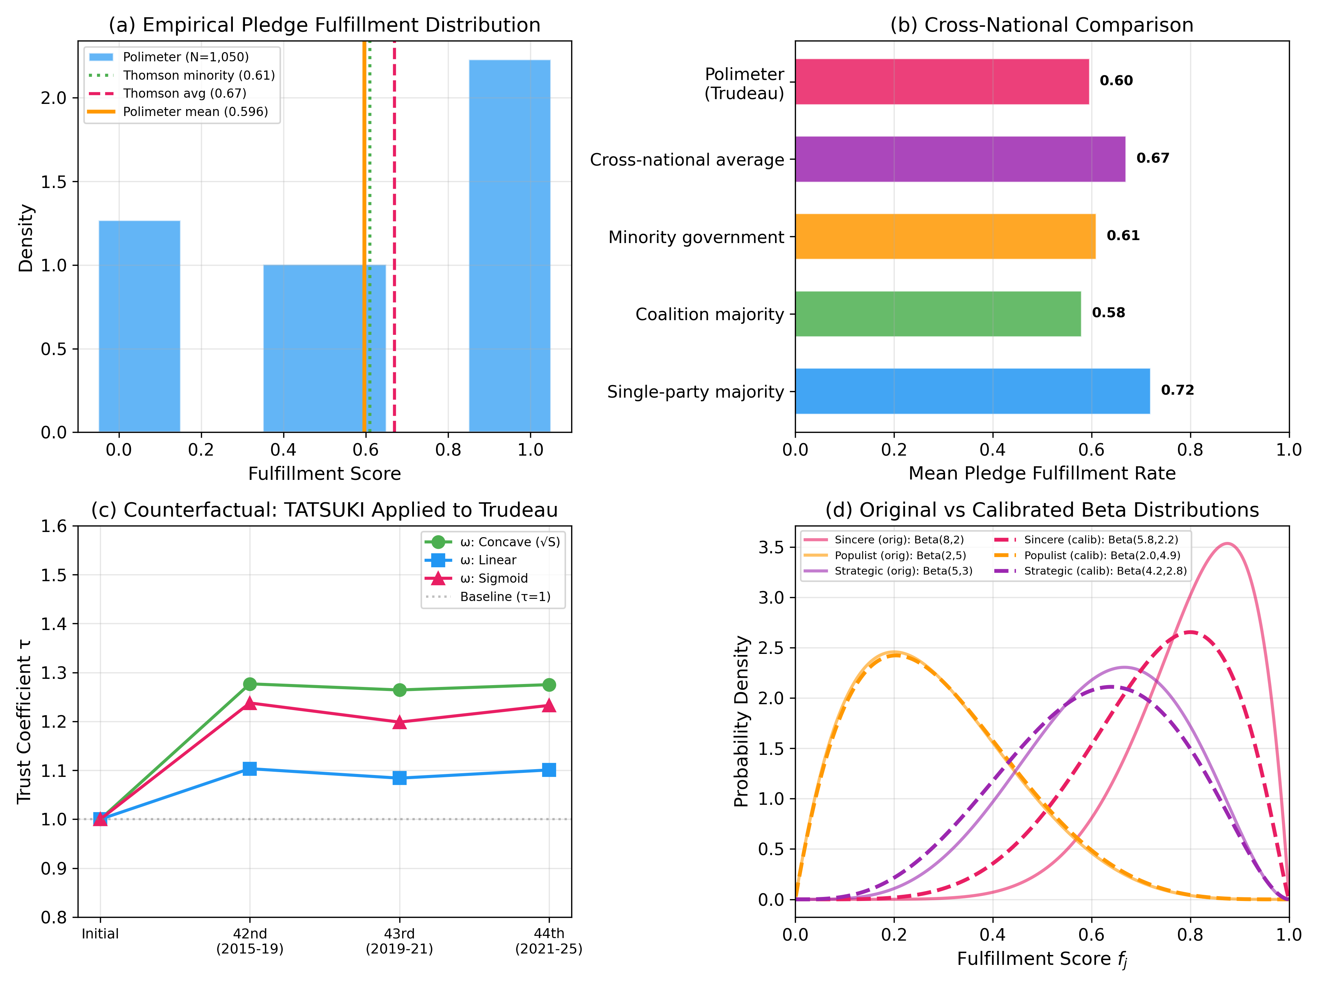
図7. 実証的較正と反事実分析
図7. (a) Polimeterプロジェクトの公約実現スコア分布（N=1,050）。(b) 公約実現率の国際比較。(c) Trudeauの3議会期にTATSUKIを適用した反事実的信任係数軌跡。(d) 元のBeta分布と較正後Beta分布の比較。

